Slide 1

Modul 6: Penilaian Peluang (Kelayakan)
Pelajaran 6.1: Petakan Posisi Relatif Anda di Pasar

Slide 2
Sesi Studi Kasus Startup
INT TECHNOLOGIES
Dari Modem hingga Jutaan:
Kebangkitan Abhishek Rungta dan Teknologi INT

Slide 3
Kuis Rekap
Pertanyaan 1 . Apa Contoh Prototipe untuk Layanan?
Melakukan audit keuangan
Menguraikan tahapan yang dialami pelanggan dalam suatu layanan
Mengembangkan kampanye pemasaran
Merancang produk
Notes:
Ans - Outlining the stages a customer experiences in a service

Slide 4
Kuis Rekap
Q.2. Bagaimana Metrik, atau KPI, digunakan dalam Bisnis?
Untuk mempekerjakan karyawan baru
Untuk menggantikan iklan tradisional
Untuk membuat produk baru
Untuk mengukur dan mengevaluasi berbagai aspek kinerja, kemajuan, dan efektivitas
Notes:
Ans - To measure and evaluate various aspects of performance, progress, and effectiveness

Slide 5
Kuis Rekap
Pertanyaan 3. Apa Istilah untuk Mengubah Arah Fundamental Startup?
Berputar
Metrik
Pemetaan Perjalanan Pelanggan
Prototyping
Notes:
Ans - Pivot

Slide 6



Ringkasan
Uji ide Anda secara hemat biaya sebelum menggunakan sumber daya besar. Perbaiki kekurangan, tingkatkan kegunaan, dan buat investor terkesan dengan prototipe awal.
Dengan Pembuatan Prototipe
Pemetaan Perjalanan Pelanggan
Ini membantu bisnis memahami pengalaman pelanggan, mengidentifikasi titik sakit, dan mengungkap peluang untuk meningkatkan kepuasan dan keterlibatan pelanggan.
Memungkinkan deteksi dini dan penyelesaian masalah desain dan fungsionalitas, mengurangi risiko dan biaya kesalahan sebelum produksi skala penuh.
Prototipe Produk

Slide 7
WADHWANI IGNITE PERJALANAN
01
02
03
04
05
06
07
08
09
10
11
12
Mengidentifikasi pelanggan dan memvalidasi kebutuhan
Mengidentifikasi segmen pelanggan
Menilai pekerjaan yang harus dikerjakan’
Menggembangkan Persona Pelanggan
Memahami validasi dari pelanggan
Memvalidasi persamaan masalah pelanggan
Perbaiki persamaan pelanggan
Peluang & pemetaan persaingan
Mengidentifikasi pesaing global
Meninjau tren produksi dan memperkirakan ukuran pasar (TAM)
Menilai peluang yang ada
Memetakan posisi relative anda di pasar
Memperkirakan ukuran peluang
Strategi pemasaran & penjualan
Memahami pemasaran & penjualan
Merekomendasikan pendekatan Go-To-Market (GTM)
Memetakan proses penjualan
Persyaratan dan Bakat yang dibutuhkan tim
Menentukan pendiri dan mentor
Membuat tim awal
Presentasi Kelayakan usaha
Pengajuan milestone dan persiapan presentasi
Presentasi kelayakan usaha
Identifikasi masalah
orientasi
Pengembangan Masalah Industri Makro
Perspektif dalam Merakit sehari-hari
Memeriksa masalah yang dipilih
Menganalisis masalah
Ide Solusi
Memeriksa Teknik penciptaan Ide
Menghasilkan gagasan untuk menjadi Solusi permasalahan
Pengembangan prototype dan MVP
Membuat prototype awal
Prototype yang akan divalidasi awal
Pemodelan Bisnis
Memeriksa model pendapatan
Model-model pendapatan lanjutran
Meninjau dan membuat Lean Canvas
Membuat Lean Canvas untuk usaha anda
Penglolaan keuangan untuk keuntungan
Memahami biaya awal
Memulai dengan perencanaan keuangan
Menganalisis jalan menuju keuntungan
Memahami tentang Bootstrapping dan Pendanaan Lainnya
Skala Orientasi
Berpikir melampaui prototype dan diluar kebiasaan
Menceritakan secara persuasive tentang ide usaha yang layak
Kami di sini!

Slide 8

Perjalanan Usaha Anda
Tonggak #3
Kuis 3
12
11
10
09
Presentasi Kelangsungan Hidup Usaha
Orientasi untuk Skala
Persyaratan Tim & Bakat
Manajemen Keuangan untuk Profitabilitas
08
Strategi Pemasaran & Penjualan
Tonggak #1
Pengembangan Prototipe & MVP
Tonggak #2
Peluang) Penilaian
Pemodelan Bisnis
Kuis 1
05
06
07
Kuis 2
6.1 Analisis Persaingan
6.2 Posisi kompetitif
6.3 Penilaian Peluang
04
Pemetaan Peluang & Persaingan
Ide Solusi
Generasi
Identifikasi Pelanggan & Validasi Kebutuhan
Identifikasi Masalah
03
02
01

Slide 9

Tujuan Pembelajaran
Pada akhir pelajaran ini, Anda akan dapat:
01
Analisis Pesaing Anda.
02
Identifikasi dan artikulasikan UVP (Unique Value Proposition) usaha Anda.
03
Pahami dan bangun MOAT usaha Anda.

Slide 10
Diskusi Kasus
INT Technologies – Bagian 1

Slide 11


INT TECHNOLOGIES - Pertanyaan Kunci
Bagaimana pendirinya, Abhishek Rungta, menavigasi kehancuran Dot-com?
Bagaimana INT Technologies menemukan dan menggunakan kelemahan pesaing mereka yang lebih besar untuk mendapatkan keuntungan?
Bagaimana keputusan INT Technologies untuk memasuki pasar AS mencerminkan pemahaman mereka tentang pasar, dan risiko serta imbalan apa yang terkait dengan langkah berani ini?

Slide 12
INT TECHNOLOGIES- Ikhtisar
APA ITU KEUNGGULAN KOMPETITIF
A condition or circumstance that menempatkan perusahaan pada posisi bisnis yang menguntungkan atau lebih unggul dibandingkan dengan para pesaingnya.
Ini penting karena mendorong pangsa pasar, profitabilitas, dan kesuksesan jangka panjang.
PENILAIAN PELUANG
Ini adalah proses mengidentifikasi dan mengevaluasi peluang potensial untuk menentukan kelangsungan hidup dan potensi keberhasilan mereka.
ANALISIS PESAING
Proses mengidentifikasi dan mengevaluasi kekuatan dan kelemahan pesaing saat ini dan potensial. Ini membantu bisnis memposisikan diri secara strategis di pasar dan mengembangkan USP untuk mendapatkan keunggulan kompetitif.
UKURAN PASAR
Ukuran pasar adalah proses memperkirakan potensi pasar dalam hal total pendapatan atau unit yang terjual. Ini melibatkan perhitungan TAM, SAM, dan SOM untuk mengidentifikasi peluang pertumbuhan dan menetapkan target bisnis yang realistis.
TERKAIT INDUSTRI
INT TECHNOLOGIES
Sebuah perusahaan teknologi, yang mengkhususkan diri dalam layanan web dan transformasi digital. dikenal karena kelincahan strategisnya, solusi yang berpusat pada pelanggan, dan keahlian analisis pasar, membantu klien mencapai keunggulan kompetitif yang berkelanjutan.
Abhishek Rungta
Dia adalah seorang pengusaha dari Kolkata dengan latar belakang teknologi dan bisnis. Dia dikenal karena visi strategis, ketahanan, dan keahliannya dalam analisis pasar, transformasi digital, dan penentuan posisi pesaing.
KONTEKS KASUS
Case menggali pelajaran kewirausahaan utama seperti analisis pesaing, posisi pasar, dan ukuran pasar, dengan latar belakang booming dan bust internet, serta lanskap digital yang berkembang.
MEMICU
Memanfaatkan kelincahan, layanan yang dipersonalisasi, dan wawasan pasar yang mendalam.
TERKAIT USAHA

Slide 13
INT Technologies – Urutan Peristiwa
Awal 1990-an: Abhishek Rungta, terpesona oleh internet, mulai mengeksplorasi potensinya saat berada di Kolkata.
1997: Rungta, pada usia 19 tahun, menghadiri pameran Computex dan mendapatkan klien pertamanya, menandai awal dari INT Technologies.
Awal 2000-an: Ledakan internet berubah menjadi bangkrut; Rungta berputar untuk mengamankan klien internasional melalui forum online.
Awal 2000-an: INT Technologies menghadapi pesaing baru yang didanai dengan baik. Mereka menganalisis kelemahan pesaing dan fokus pada layanan yang dipersonalisasi.
Pertengahan 2000-an: INT mengamankan kontrak pemerintah yang signifikan (MyGov) dengan menunjukkan kelincahan dan memenuhi tenggat waktu yang ketat.
2013: INT Technologies menargetkan pasar AS, mengamankan klien asuransi utama dengan memanfaatkan kekuatan dan solusi inovatif mereka.
2020: INT mengubah citra dengan tagline "We Deliver," menekankan keandalan dan komitmen mereka terhadap kebutuhan klien.

Slide 14

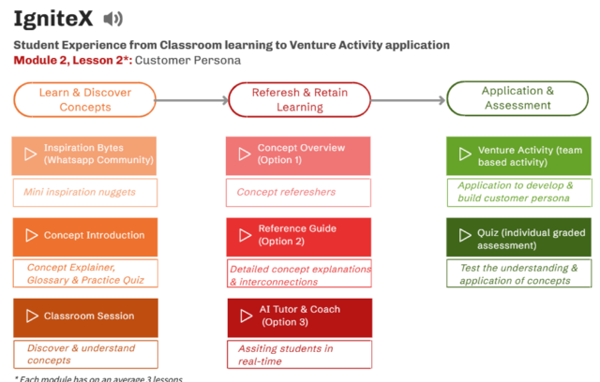







Analisis Pesaing
Keunggulan kompetitif
INT Technologies
Discussion questions
Q & A
Poin-poin penting
Teknik Ukuran Pasar
Penilaian Peluang
If you have questions, ASK
PRICING STRATEGY
Pemanfaatan Umpan Balik Pelanggan
Kemampuan Beradaptasi & Inovasi

Slide 15
Belajar dari INT Technologies
Fast – Flexible – Future Forward
Persaingan yang Tidak Terduga
Mengidentifikasi kelemahan pesaing
Berfokus pada ceruk pasar
Memanfaatkan ketangkasan
Analisis Strategi Pesaing
Penelitian terperinci
Umpan balik pelanggan
Adaptasi strategis
Penggunaan Strategi Kompetitif untuk
Menargetkan segmen yang tidak layak
Membangun loyalitas pelanggan
Mendapatkan pangsa pasar
Proposisi Penjualan Unik
Layanan yang Dipersonalisasi
Kelincahan
Keandalan
Inovasi
Pendekatan yang Berpusat pada Pelanggan

Slide 16



Konsep Inti dalam Pelajaran ini
KEUNGGULAN KOMPETITIF
Atribut atau kemampuan unik yang memungkinkan organisasi mengungguli pesaingnya dengan menawarkan nilai yang lebih besar kepada pelanggan.
ANALISIS PERSAINGAN
Penilaian kekuatan dan kelemahan pesaing saat ini dan potensial.
PROPOSISI PENJUALAN YANG UNIK
Keunggulan khas disajikan dengan jelas untuk membedakan Anda dari pesaing.

Slide 17
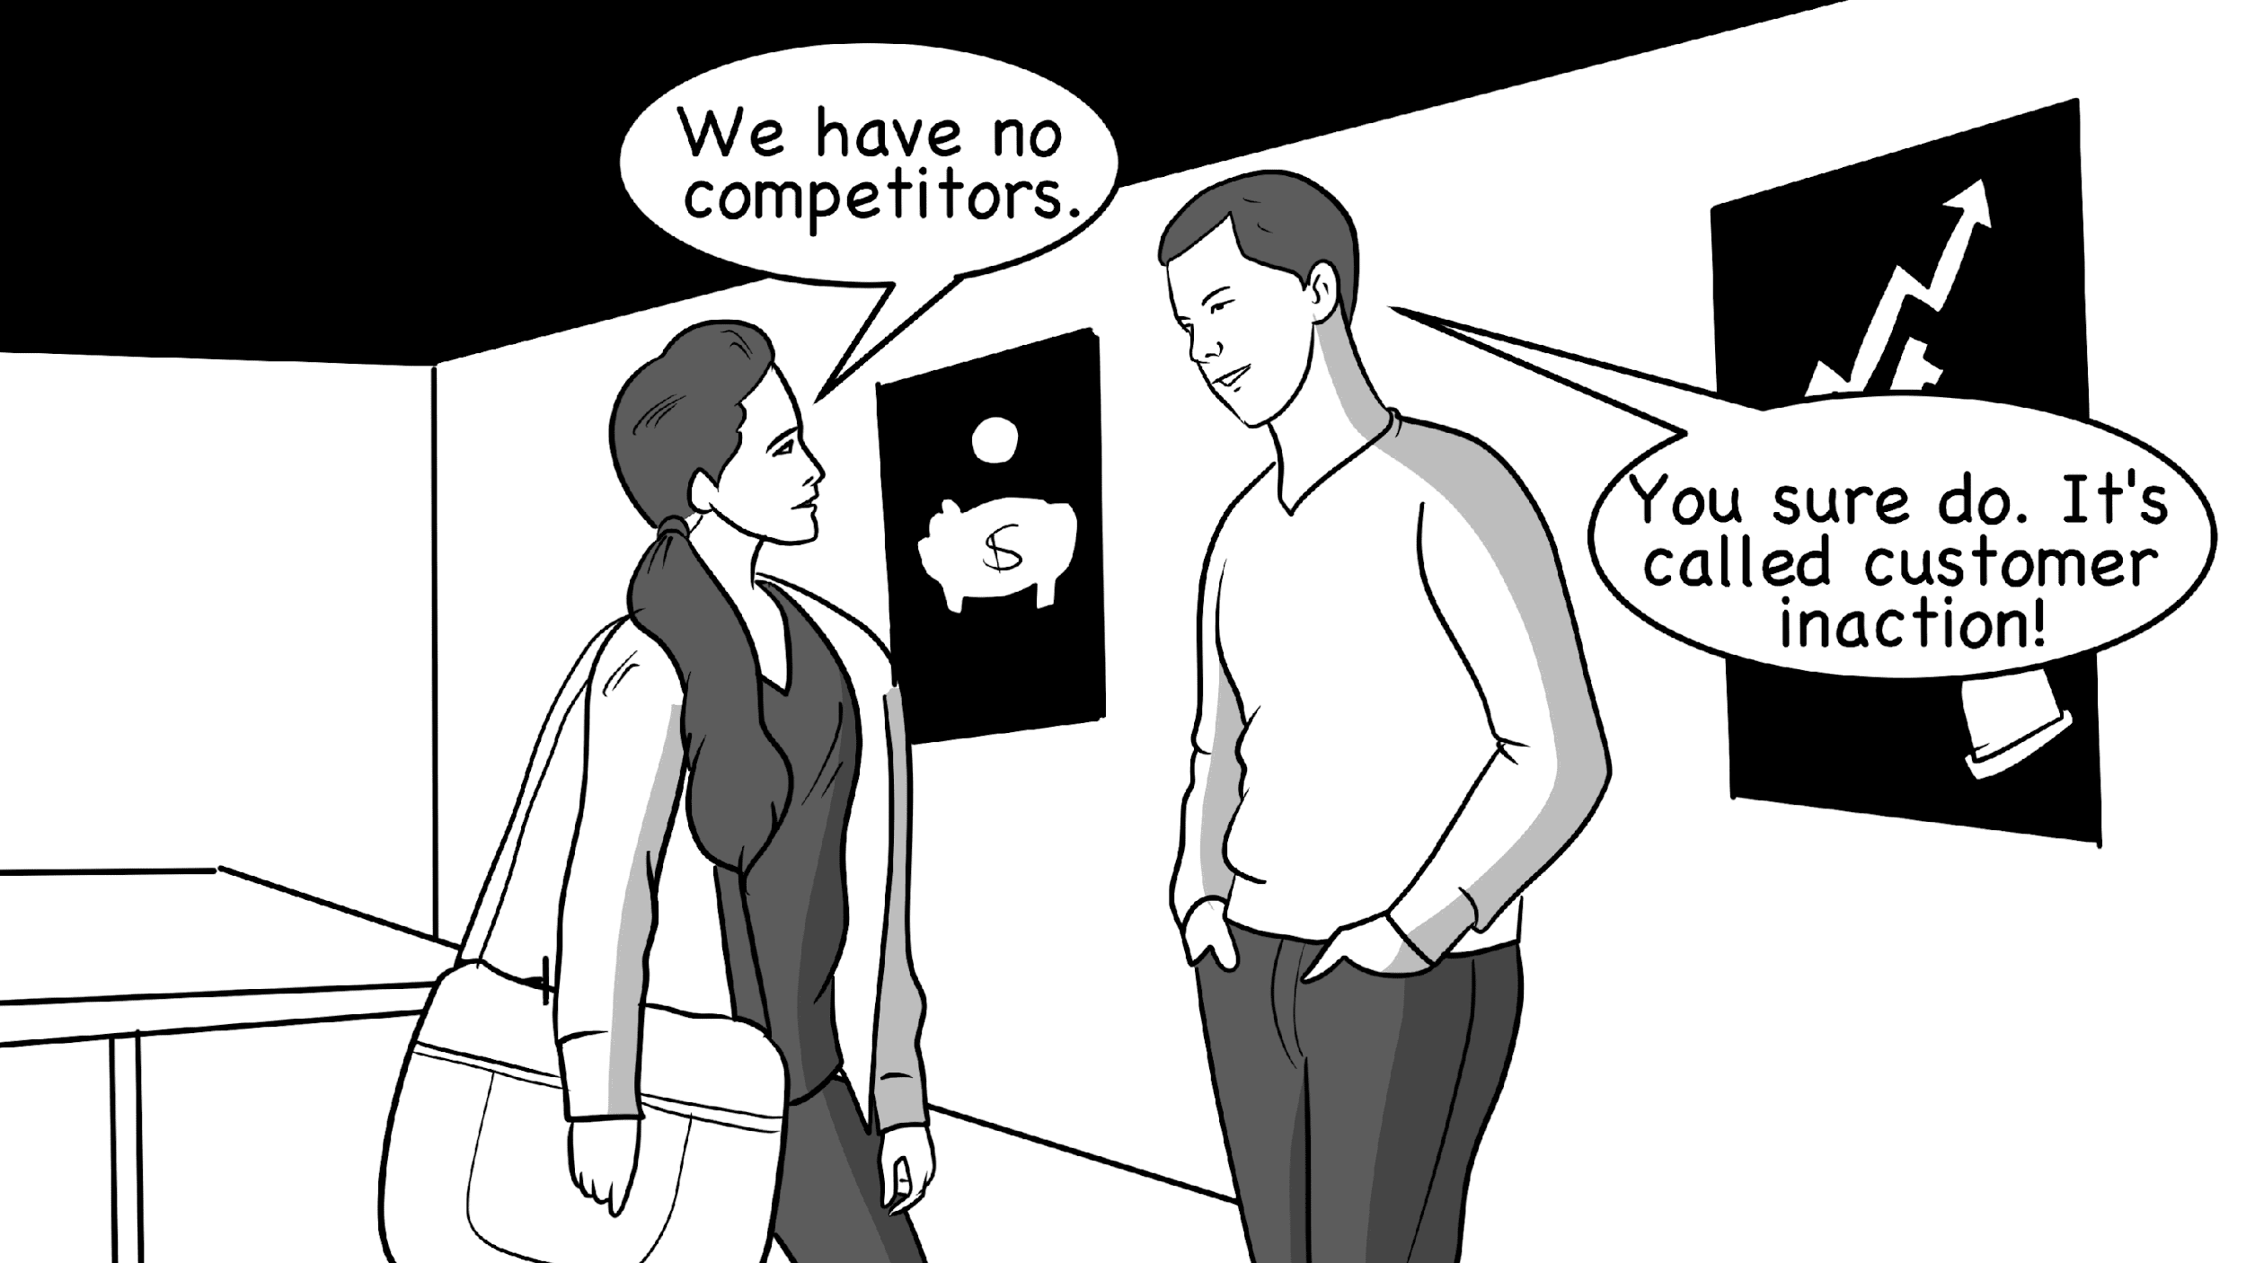
Notes:
Customer inaction refers to the lack of perceived need among potential customers to change their current solutions or behaviors.
Status Quo: The biggest competitor is often the existing habits and solutions that customers are comfortable with, even if they are suboptimal.
Awareness Gap: Customers may not be aware of the problem the startup is solving or the benefits of the new product or service.
Perceived Benefits: The benefits of the new solution must be compelling and clearly communicated to overcome inertia.
Market Education: Startups need to invest in educating the market about the problem and the value of their solution.
Value Proposition: A strong, clear value proposition is crucial to motivate customers to switch from their current behavior.
Behavioral Change: Overcoming customer inaction requires strategies to encourage behavioral change and adoption of the new solution.
Customer Engagement: Engage potential customers through demonstrations, trials, and testimonials to show the advantages of the new solution.
Incentives: Offering incentives for early adopters can help break through initial resistance and drive adoption.
Feedback Loop: Continuously gather feedback to refine the product and value proposition to better meet customer needs and drive action.

Slide 18
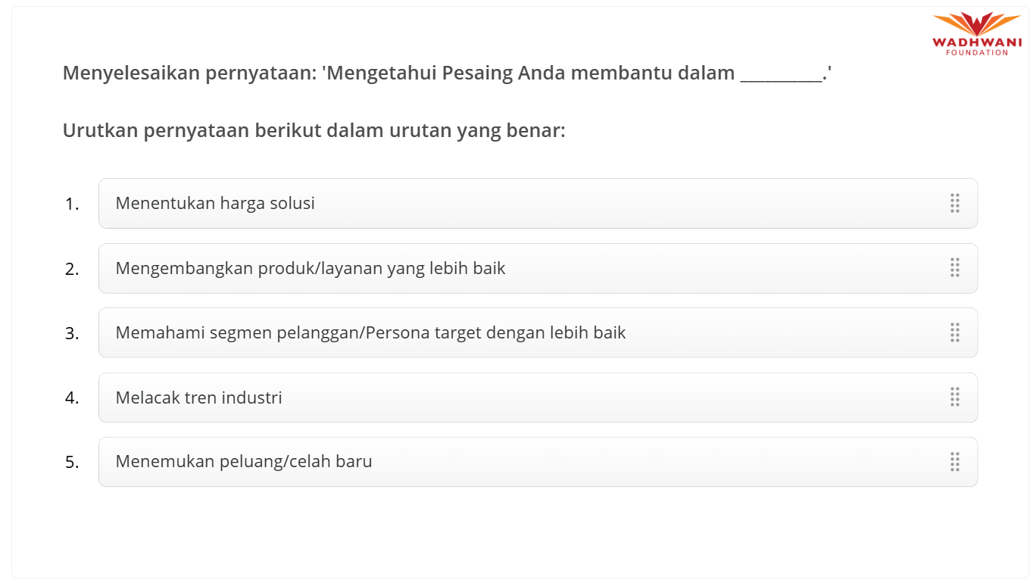




Individual Activity
Know you Competition
Click on the play button to view/play the activity
https://acc-15624.ispring.com/app/preview/8d6f1796-be32-11ef-a271-5e7779988261
Students Scan to Play

Slide 19

Siapa Pesaing Anda?
Memilih:
Seseorang yang menawarkan produk yang sama dengan penawaran Anda
Seseorang yang menawarkan produk serupa seperti Anda
Produk pengganti lainnya
Setiap penawaran produk di pasar yang membuat produk Anda berlebihan

Slide 20

Analisis Persaingan: Mengapa?
Dapatkan Wawasan Pasar
Memahami lanskap persaingan dan identifikasi potensi peluang dan ancaman
Mitos
Sempurnakan Strategi Anda
Tolok ukur kualitas, fitur, dan harga produk/layanan Anda di pasar
"Kami tidak memiliki Persaingan."
Meledakkan Mitos!
Seorang pelanggan selalu memiliki
pilihan, termasuk
tidak membeli sama sekali, jadi "tidak membeli"
adalah pesaing yang pasti!
Merek yang kuat
Pahami branding dan pesan pesaing untuk memposisikan merek Anda secara efektif

Slide 21
Alat Riset untuk Menemukan / Menganalisis Pesaing
Google
SerupaWeb
Ahrefs
BuzzSumo
ChatGPT/Penyair
Moz
Kompyte

Slide 22
Menganalisis Persaingan
Tabel perbandingan

Slide 23

Faktor Kunci untuk Menganalisis Pesaing
Fitur produk/layanan mereka
Model bisnis
Harga dan diskon
Saluran distribusi
Pendanaan / kinerja keuangan
Strategi pemasaran dan periklanan
Tim manajemen
Ulasan dan umpan balik pelanggan

Slide 24

Contoh
Sebuah startup baru dengan pengalaman mendalam dalam energi terbarukan sedang merencanakan layanan pemesanan taksi zaman baru di kota-kota metro India.
Pesaing langsung yang ada
Uber, Ola
Pesaing tidak langsung yang ada
Black/Yellow cabs, Private cars, Metro
Step 1: Identify Competitors

Slide 25


Parameter | Analisis
Jenis Armada | Bensin, Diesel, CNG
Dampak Lingkungan | Tinggi
Keandalan Layanan | Pembatalan pengemudi yang berat
Harga | Lonjakan harga selama jam sibuk
Pengalaman Pelanggan | Sedang - bervariasi menurut pengemudi dan waktu
Kualitas Kendaraan | Bervariasi; Banyak masalah sanitasi
Fokus Keberlanjutan | Rendah
Penghasilan Pengemudi | Variabel
Fitur Aplikasi | Berbagai fitur termasuk pengiriman makanan
Penetrasi Pasar | Global (Beroperasi di beberapa negara)
Fitur Keamanan | Ekstensif (tombol SOS, pelacakan perjalanan)
Langkah 2:
Analisis Pesaing

Slide 26




Startup menganalisis kesenjangan di pasar, dan berfokus pada
Armada serba listrik, secara signifikan mengurangi jejak karbon dan menarik konsumen yang sadar lingkungan.
Keandalan layanan tanpa pembatalan pengemudi, dan kedatangan tepat waktu.
Pengalaman pelanggan yang sopan dan berkualitas tinggi.
Harga tetap tanpa lonjakan untuk pelanggan. Penghasilan yang stabil dan dapat diprediksi untuk pengemudi.
Langkah 3: Temukan Kesenjangan

Slide 27

Parameter
Jenis Armada | Bensin, Diesel, CNG | Semua Listrik
Dampak Lingkungan | Tinggi | Rendah (Emisili Nol)
Keandalan Layanan | Pembatalan pengemudi yang berat | Tidak ada pembatalan
Harga | Lonjakan harga selama jam sibuk | Harga tetap, tidak ada harga lonjakan
Pengalaman Pelanggan | Sedang - bervariasi menurut pengemudi dan waktu | Layanan standar yang konsisten
Kualitas Kendaraan | Bervariasi; Banyak masalah sanitasi | Tinggi; kendaraan bersih
Fokus Keberlanjutan | Rendah | Gaji tetap, insentif untuk kinerja
Penghasilan Pengemudi | Variabel | Terutama pada layanan taksi ramah lingkungan
Fitur Aplikasi | Berbagai fitur termasuk pengiriman makanan | Delhi NCR untuk memulai dengan
Penetrasi Pasar | Global (Beroperasi di beberapa negara) | Comprehensive (Termasuk pemeriksaan latar belakang pengemudi)
Langkah 4:
Perjelas Diferensiasi

Slide 28
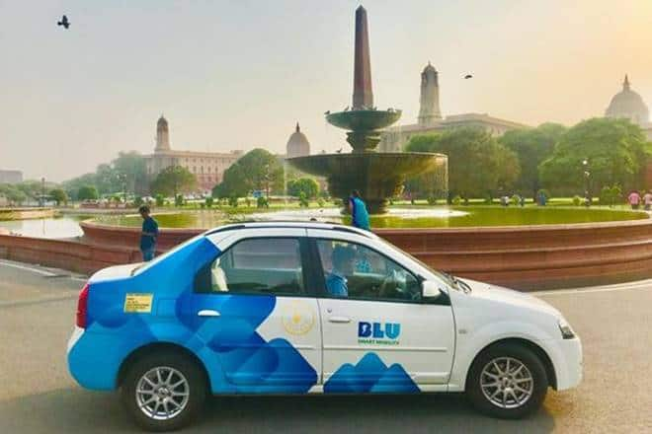
BluSmart memberikan pengalaman ride-hailing yang terjangkau dan ramah lingkungan dengan layanan yang konsisten dan nol emisi, mendefinisikan ulang mobilitas perkotaan yang berkelanjutan.
Langkah 5: Nyatakan Proposisi Nilai Unik

Slide 29
Menganalisis Persaingan
Menentukan Posisi Pasar Anda
(X – Y Grafik)

Slide 30
IDENTIFIKASI TEMPAT ANDA DI PASAR
Petakan startup Anda di salah satu kuadran menggunakan penanda sumbu X dan Y.
Kedua sumbu harus mewakili faktor terpenting untuk menjadi kompetitif di pasar Anda. Misalnya, sumbu X dapat mewakili kepuasan pelanggan, sedangkan sumbu Y dapat mewakili harga.
Plot setiap pesaing pada grafik sesuai dengan koordinat (x,y) mereka.
Plot startup Anda pada bagan ini, yang akan memberi Anda gambaran tentang posisi Anda dalam kaitannya dengan pesaing Anda.
Y-axis TINGGI
Competitor 4
Competitor 7
Competitor 3
Competitor 6
X-axis RENDAH
X-axis TINGGI
YOUR STARTUP
Competitor 5
Competitor 2
Y-axis RENDAH

Slide 31
IDENTIFIKASI TEMPAT ANDA DI PASAR
Petakan startup Anda di salah satu kuadran menggunakan penanda sumbu X dan Y.
Kedua sumbu harus mewakili faktor terpenting untuk menjadi kompetitif di pasar Anda. Misalnya, sumbu X dapat mewakili kepuasan pelanggan, sedangkan sumbu Y dapat mewakili harga.
Plot setiap pesaing pada grafik sesuai dengan koordinat (x,y) mereka.
Plot perusahaan Anda pada bagan ini, yang akan memberi Anda gambaran tentang posisi Anda dalam kaitannya dengan pesaing Anda.
Minuman Ringan Baru Dengan Fokus pada Kesehatan
X-axis: Kandungan gula
Y-axis: Kandungan kafein

Slide 32







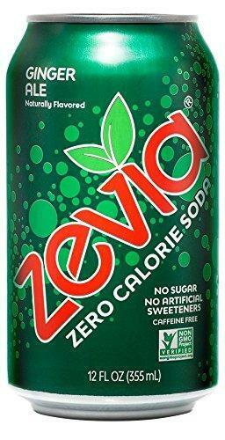



Kafein Tinggi
Rendah Gula Gula Tinggi
Penekanan:
Pemanis Alami dengan Profil Rasa yang Disempurnakan
Menambahkan Vitamin atau Antioksidan
Pemosisian Ramah Anak
Zevia Ginger Ale sangat cocok untuk konsumen yang sadar kesehatan yang mencari minuman lezat dan berbuih yang selaras dengan tujuan kesehatan, pembatasan diet, dan preferensi label bersih mereka."
Rendah Kafein

Slide 33

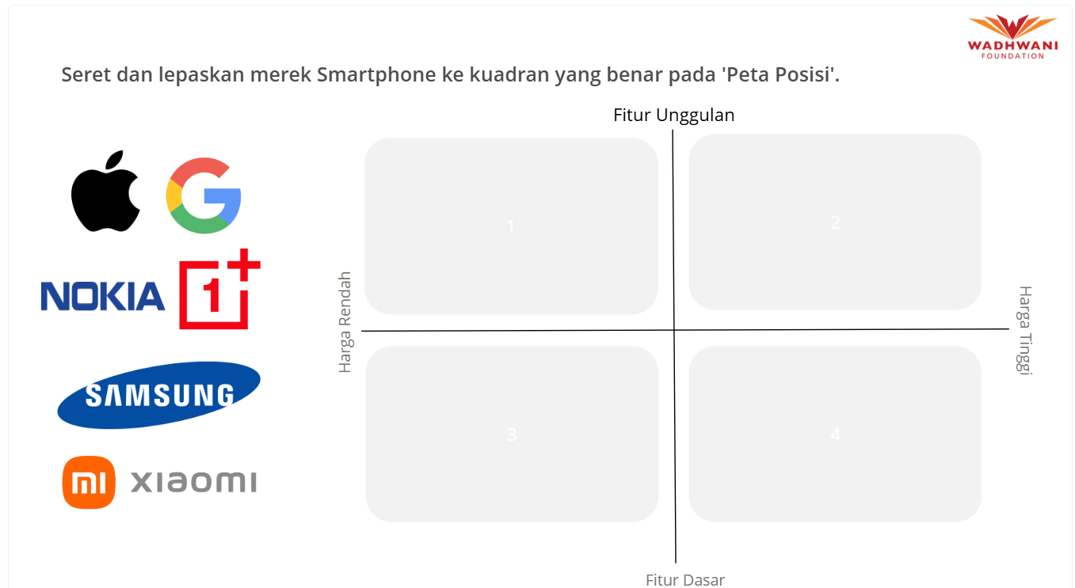
Aktivitas Individu
Map the Relative Position in the Market
Students Scan to Play
Click on the play button to view/play the activity
https://acc-15624.ispring.com/app/preview/0f81469e-be30-11ef-b933-b60b11e0188d

Slide 34

IDENTIFIKASI TEMPAT ANDA DI PASAR
Kedua sumbu harus mewakili faktor terpenting untuk menjadi kompetitif di pasar Anda. Misalnya, sumbu X dapat mewakili kepuasan pelanggan, sedangkan sumbu Y dapat mewakili harga.
Plot setiap pesaing pada grafik sesuai dengan koordinat (x,y) mereka.
Plot perusahaan Anda pada bagan ini, yang akan memberi Anda gambaran tentang posisi Anda dalam kaitannya dengan pesaing Anda.
X-axis: Akses online
Y-axis: Keterjangkauan

Slide 35
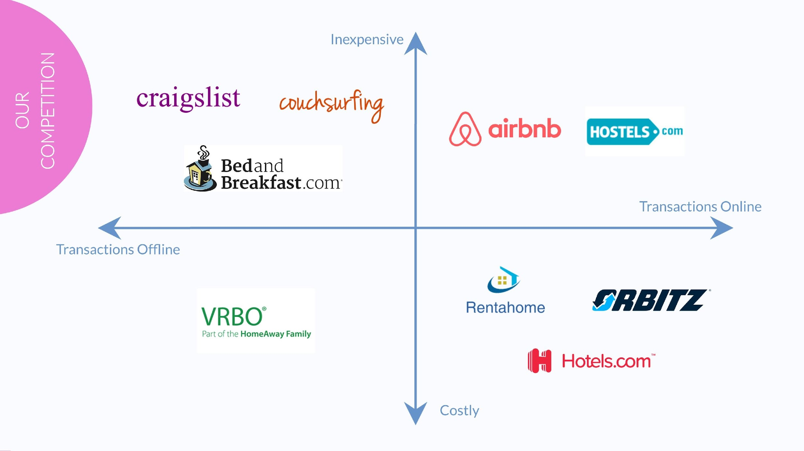
Example: Airbnb

Slide 36
Example: Airbnb

Slide 37
Example: Airbnb

Slide 38
Example: Airbnb

Slide 39
Example: Airbnb

Slide 40

PROPOSISI NILAI
Ini menjelaskan mengapa pelanggan harus memilih produk atau layanan, dengan fokus pada masalah yang dipecahkannya dan manfaatnya.
Nikmati kualitas premium yang tahan lama.
Navigasi dengan mudah dengan desain intuitif.
Rasakan performa yang mulus, bahkan dengan aplikasi yang menuntut.
PROPOSISI NILAI UNIK
Menyoroti faktor-faktor spesifik dan membedakan yang membedakan penawaran, menjadikannya pilihan unik bagi pelanggan.
Terhubung dengan mulus di semua perangkat Anda.
Merasa aman dengan perlindungan privasi terbaik.
Nikmati prestise memiliki merek premium kelas dunia.

Slide 41
Apa Perisai Anda?

Slide 42

What is this called?
What is this called?

Slide 43
MOAT
Unique competitive advantage that protects it from rivals.

Slide 44





Cocokkan MOAT berikut dengan perusahaan di sebelah kiri.
Merek
Merek yang kuat dan dapat dikenali yang dipercaya dan diasosiasikan oleh pelanggan dengan kualitas.

Slide 45
Cocokkan MOAT berikut dengan perusahaan di sebelah kiri.
Efek Jaringan
Nilai suatu produk atau layanan meningkat seiring dengan semakin banyak orang yang menggunakannya.

Slide 46
Cocokkan MOAT berikut dengan perusahaan di sebelah kiri.
Intelektual
Hak eksklusif atas penemuan, desain, atau proses.

Slide 47
Cocokkan MOAT berikut dengan perusahaan di sebelah kiri.
Skala Ekonomi
Keuntungan biaya disebabkan oleh produksi barang atau jasa dalam skala yang lebih besar.

Slide 48
Cocokkan MOAT berikut dengan perusahaan di sebelah kiri.
Data
Akses ke kumpulan data besar dan berharga yang memberikan keunggulan kompetitif.

Slide 49

Pertanyaan Utama yang Harus Ditangani
1
Bagaimana penelitian berkelanjutan tentang pesaing dapat membantu startup Anda tetap kompetitif di pasar?
2
Metode apa yang menurut Anda paling efektif dalam mengidentifikasi dan memahami kekuatan dan kelemahan pesaing Anda?
3
Bagaimana membuat tabel perbandingan dan peta posisi meningkatkan pemahaman Anda tentang posisi relatif usaha Anda di pasar?
4
Jenis MOAT apa yang dapat memberikan keunggulan kompetitif yang berkelanjutan untuk startup Anda, dan mengapa?
Wawasan apa yang Anda peroleh dari menganalisis pesaing Anda yang dapat memengaruhi strategi startup Anda ke depan?
5

Slide 50


WHY NOW?
EDUCATIONAL
FOCUS
Tanya Jawab
INDIA – A STARTUP
POWERHOUSE
Jika Anda memiliki pertanyaan, TANYAKAN
OPPORTUNITY FOR
WEALTH CREATION
  Entrepreneurs generated
  12+ lakh jobs
  in 2023 alone giving a boost to the economy
ENABLING
ECONOMIC IMPACT
The Indian Economy Review January 2024 by Finance Ministry

Slide 51



Ringkasan
Menganalisis Persaingan
Menganalisis persaingan memberikan wawasan berharga tentang perilaku pelanggan, dan harapan.
Keunggulan kompetitif
Fokus untuk memberikan nilai unik kepada pelanggan, membedakan bisnis Anda dari pesaing, dan memenuhi kebutuhan mereka dengan lebih baik.
Saat menemukan MOAT, pastikan bisnis Anda menawarkan nilai unik yang sulit ditiru oleh pesaing.
Menemukan Parit

Slide 52
Aktivitas Perjalanan Usaha

Slide 53

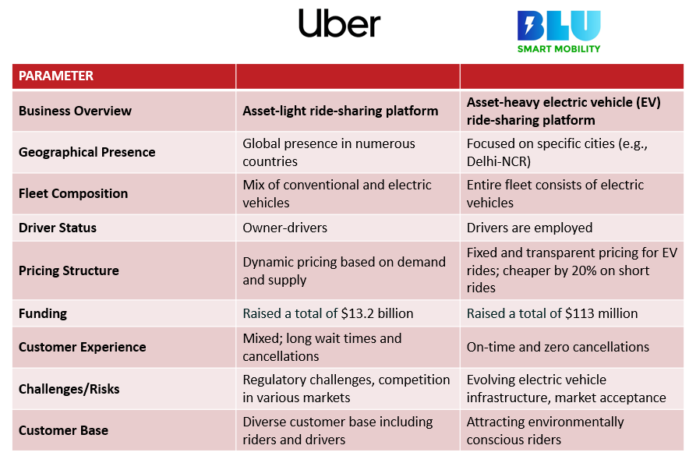
Lihat pesaing (langsung dan tidak langsung) yang sebelumnya diidentifikasi oleh tim Anda. Revisi daftar, jika diperlukan.
Pilih DUA dari atas
Identifikasi 4-5 faktor yang penting bagi pelanggan startup Anda (misalnya, harga, kualitas, pemasaran)
Lakukan penelitian mendalam pada dua pesaing terkait dengan parameter di atas.
Siapkan tabel perbandingan untuk pesaing seperti yang ditunjukkan pada contoh di sebelah kanan.
Aktivitas Perjalanan Usaha 6.1
Analisis Persaingan

Slide 54
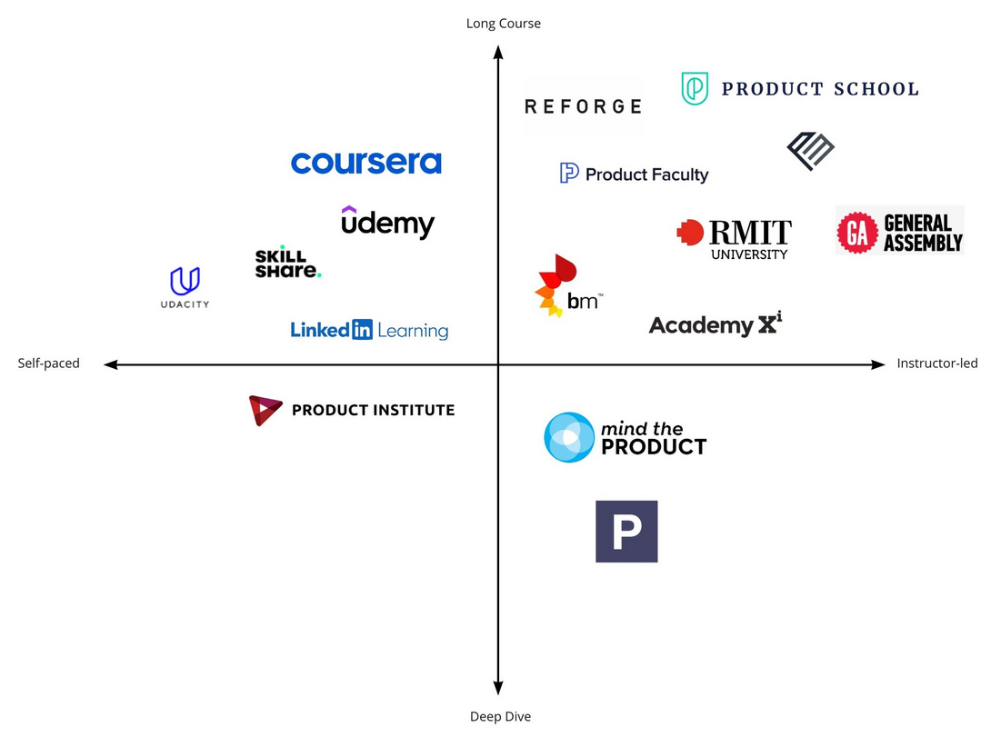
Aktivitas Perjalanan Usaha 6.2
Posisi Kompetitif
Merujuk
Lihat pesaing (langsung dan tidak langsung) yang sebelumnya diidentifikasi oleh tim Anda. Revisi daftar, jika diperlukan.
Mengidentifikasi
Identifikasi DUA faktor yang penting bagi startup Anda (misalnya, harga, kualitas). Satu akan berada di sumbu X, yang lainnya di sumbu Y
Menggunakan
Dengan menggunakan Kertas Bagan, petakan pesaing Anda pada kisi XY seperti yang ditunjukkan pada contoh di sebelah kanan

Slide 55

SECARA INDIVIDUAL
Revisi Topik Hari Ini
Revisi Studi Kasus dan selesaikan latihan bawaan
Bersiaplah untuk Sesi Berikutnya
HAL WAJIB YANG HARUS DILAKUKAN
SEBELUM
KELAS BERIKUTNYA
Tonton Video Kasus INT Technologies dan selesaikan pembacaan Kasus (Pelajaran 6.2)
Baca perkiraan ukuran peluang dan selesaikan kuis pemula
10 minutes
SEBAGAI TIM VENTURA
Selesaikan Aktivitas Usaha 6.1 & 6.2
Lengkapi Analisis Persaingan untuk Venture & Competitive Positioning Anda

Slide 56

TERIMA KASIH

Slide 57
Copyright Disclaimer
This presentation, including its content, is the intellectual property of the Wadhwani Operating Foundation. All rights reserved under applicable international and local copyright laws. Unauthorized use, reproduction, or distribution of the entire presentation or any portion thereof without prior written consent, is strictly prohibited. For any permissions or inquiries, please contact legal@wadhwanifoundation.org with the subject title "Wadhwani Ignite".
Image Credits and Copyright Disclaimer
All images or illustrations used in this presentation are either the intellectual property of the Wadhwani Operating Foundation or the property of their respective owners. They are used for educational and illustrative purposes only, in compliance with applicable copyright laws. No copyright infringement is intended. If you are the rightful owner of any image or illustration and believe it has been used without authorization, please contact legal@wadhwanifoundation.org with the subject title "Wadhwani Ignite". us, and we will promptly take corrective action, including removal or proper attribution.

